Slide 1
Do you like _____? あなたは (ナニ) が好きですか?
Yes, I do.
No, I don’t.
はい, そうします。
いいえ、違います

Slide 2
Do you like _____?
Yes, I do.
No, I don’t.

Slide 3
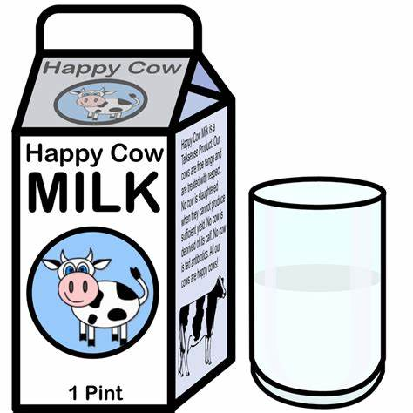
Do you like _____?
Yes, I do.
No, I don’t.

Slide 4
Do you like _____?
Yes, I do.
No, I don’t.

Slide 5
Do you like _____?
Yes, I do.
No, I don’t.

